Slide 1



DevOps – Les déploiements continus avec Microsoft VSTS
Denis Voituron Adrien Clerbois
NRB Ingenico

Slide 2





Speakers
Denis Voituron
Ingénieur civil (Mons – Belgique)
Fondateur d’une société
Développeur VB3, VB.Net, C#
.Net Software Architect (Trasys / NRB)
Blogger
Podcaster
www.dvoituron.com

Slide 3

Speakers
Adrien Clerbois
Développeur C#
Scrum Master
.Net Software Developper (Ingenico)
Freelance Aclerbois
www.aclerbois.be

Slide 4
VISUAL STUDIO
Notre voyage vers DevOps

Slide 5

Introduction

Slide 6



Pourquoi le DevOps?
Notes:
Since 1975, Microsoft has done development a certain way – the waterfall way.
But 6 years ago, we saw grave danger appearing on the horizon.
Our business was rapidly changing around us – we had to turn our ship around to survive.

Slide 7
D’où venons-nous?
Notre processus de développement
Nous avons demandé des commentaires après chaque étape - planification, Beta, RTM.
Nous avons trouvé des bugs avec ce processus et les réparons - pas de problèmes là-bas.
Mais nous ne pouvions réagir à rien que les clients qui utilisaient le produit nous le disaient.
Pour la plupart, nous dirions à tout le monde "désolé" ... et pousser les choses à la prochaine version.
Planning
Code
Test & Stabilize
Code
Test & Stabilize
?
?
Beta
RTM
2,5 ans

Slide 8
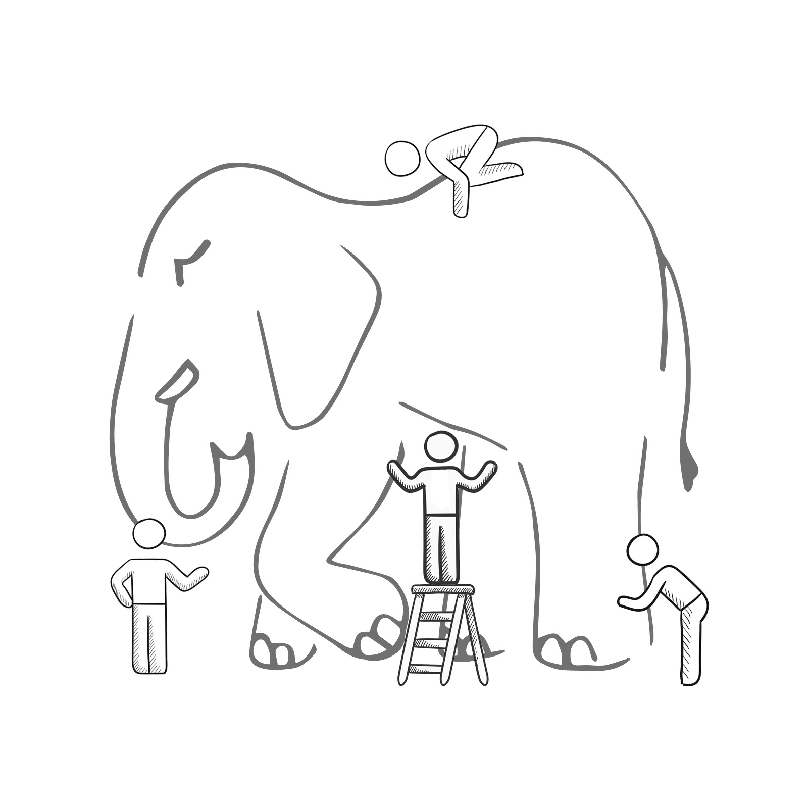
Qu’es-ce que le DevOps?
C’est un titre
C’est de l’automatisation
C'est la collaboration Développement et Opérations
Cela signifie des sorties plus rapides et plus petites
Notes:
It was – and still is - the time of Agile and DevOps.
We had to formulate a DevOps strategy for our entire organization.
But what is DevOps? It can mean radically different things for different people!

Slide 9

Un cycle de vie convergé
Plan + Suvi
Release
Développement
Production
Développer + Test
Monitor + Apprendre
Notes:
For us, DevOps means the merging of two previously isolated lifecycles – development and IT operations.
A converged DevOps lifecycle gives us the ability to execute on ideas quickly and iterate on feedback rapidly, with minimum friction.

Slide 10

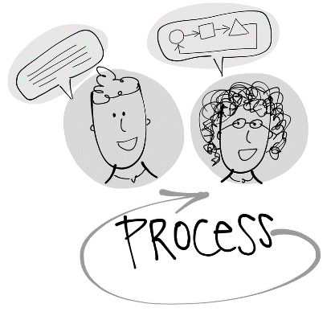
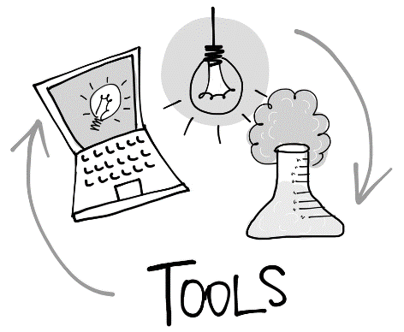
PEOPLE
Collaborez plus
Partager des objectifs communs
Focus sur l'amélioration
RAPPROCHER LES GENS
La conversation
DevOps
PROCESS
Éliminer les déchets
Accroître l'efficacité
Rationalisez les retours
LIVRER LE VALEUR PLUS RAPIDEMENT
Améliorer la productivité
Activer la collaboration
Faciliter l'expérimentation
EXÉCUTER LA STRATÉGIE DES DEVOPS
TOOLS
Notes:
We quickly realized that our DevOps transformation will have broad organizational impact.
Every DevOps conversation needs to focus on people, processes and tools equally, otherwise the transformation will fail.

Slide 11

Les 7 habitudes du DevOps
FLUX DE VALEUR CLIENT
AUTONOMIE
et
ALIGNEMENT
BACKLOG amélioré par l’ APPRENTI- SAGE
DONNÉES recueilli en PRODUCTION
GÉRER LA DETTE TECHNIQUE
PRODUCTION FIRST MINDSET
INFRA as a FLEXIBLE RESOURCE
Notes:
Our DevOps journey began with the definition of seven DevOps habits, habits that we have refined over time.
DevOps habits are broad mindset changes that everybody in our organization has to actively embrace and live every day.
Let‘s look at them individually.

Slide 12
Pratiques de DevOps
Infrastructure comme code
Cloud Dev / Test
Mise à l'échelle automatique
Sandboxing / Dev et Test Labs
Containerisation
Architecture des microsystèmes
Test automatisé
Intégration continue
Déploiement continu
Gestion des versions
Examens des codes par les pairs
Test automatisé
Mesure continue
Documentation Agile
Shift-Left dans la boucle interne
Surveillance de l'utilisation
Collection de télémétrie
Test en production
Feedback des intervenants
FLUX DE VALEUR CLIENT
AUTONOMIE
et
ALIGNEMENT
BACKLOG amélioré par l’ APPRENTI- SAGE
DONNÉES recueilli en PRODUCTION
GÉRER LA DETTE TECHNIQUE
PRODUCTION FIRST MINDSET
INFRA as a FLEXIBLE RESOURCE
Test en production
Surveillance de l'utilisation
Télémétrie utilisateur
Rétroaction des intervenants
Drapeaux de fonctionnalités
Expériences
Escalé Agile
Équipes autonomes
Fonctions vedettes
Application Performance Management
Infrastructure comme code
Livraison continue
Gestion des versions
Gestion de la configuration
Récupération automatisée
Notes:
Our DevOps journey began with the formulation of seven DevOps habits, refined over time.
DevOps habits are broad mindset changes that everybody in our organization has to actively embrace and live every day.
Let‘s look at them individually.

Slide 13
DevOps checkList : Culture
Assurer l'alignement des entreprises entre les organisations et les équipes
Assurez-vous que l'ensemble de l'équipe comprend le cycle de vie du logiciel
Réduire le temps de cycle
Examiner et améliorer les processus
Faire une planification proactive
Apprendre des échecs
Optimiser la vitesse et collecter des données
Avoir du temps pour apprendre
Partager le savoir

Slide 14
DevOps checkList : Developpement
Fournir aux développeurs des environnements de type production.
Assurez-vous que tous les membres de l'équipe autorisés peuvent fournir une infrastructure et déployer l'application.
Des équipes pour créer des environnements de production.
Instrumentez la demande pour l'information.
Suivre votre dette technique.
Envisager de pousser les mises à jour directement à la production.

Slide 15
DevOps checkList : Testing
Automatiser les tests.
Test des échecs
Test en production.
Automatisez les tests de performance pour identifier rapidement les problèmes de performance.
Effectuer des tests de capacité.
Effectuer des tests automatiques de pénétration de sécurité.
Effectuer des tests automatiques de continuité d'activité

Slide 16
DevOps checkList : Release
Automatiser les déploiements.
Utilisez une intégration continue.
Envisager d'utiliser une livraison continue.
Effectuez de petits changements incrémentiels.
Contrôlez l'exposition aux modifications.
Mettre en œuvre des stratégies de gestion des versions pour réduire le risque de déploiement.
Documenter toutes les modifications.
Automatiser les déploiements.
Envisager de rendre l'infrastructure immuable.

Slide 17
DevOps checkList : Monitoring
Faire observer les systèmes.
Agréger et corréler les journaux et les métriques.
Mettre en œuvre des alertes automatisées et des notifications.
Surveillez les actifs et les ressources pour les expirations.

Slide 18
DevOps checkList : Management
Automatisez les tâches d'opérations.
Adoptez une approche d'infrastructure comme code pour l'approvisionnement.
Envisager d'utiliser des conteneurs.
Mettre en œuvre la résilience et l'auto-guérison.
Avoir un manuel d'exploitation.
La documentation partagée est essentielle.
Document sur les procédures d'appel.
Procédures d'escalade de documents pour les dépendances tierces.
Utilisez la gestion de la configuration.
Utilisez le contrôle d'accès basé sur les rôles.
Utilisez un système de suivi des bogues pour suivre les problèmes.
Gérez toutes les ressources dans un système de gestion des changements.

Slide 19
Pensez différement
ANCIEN MONDE
Focus sur la planification
Compétre, ne pas collaborer
Hiérarchies statiques
Productivité individuelle
Efficacité du processus
Hypothèses, pas de données
NOUVEAU MONDE
Focus sur la livraison
Collaborer pour gagner
Équipes fluides et flexibles
Création de valeur collective
Efficacité des résultats
Expérimentez, apprenez et répondez
Notes:
Software development has changed – old prerogatives and priorities have shifted and every software delivery organization must address these changes in order to survive.
The question is not if it will hit you – the question is when.
Are you ready for DevOps?

Slide 20
DEMO
DevOps end-to-end

Slide 21




End-to-end DevOps
1
4
Plannification
Monitor + Learn
Development
Operations
2
3
Develop + Test
Release

Slide 22

Plannification
Il commence par une idée - et un plan de transformer cette idée en réalité ...
Project starts
Manage work
Develop + Test
1
Suivi de l’avancement
Plan

Slide 23
Develop + Test
Lorsque l'itération commence, les développeurs deviennent des idées géniales en fonctionnalités ...
2
Ecrire du code
Unit testing
Version control
Build
Build verification
Release

Slide 24
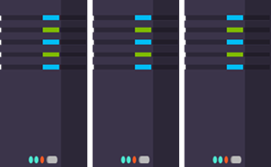
Release
Lorsque tous les tests passent, la construction est déployée dans les environnements de test pour chaque étape du processus de publication
Cloud load testing
Environnement
Test d'intégration
Staging
environment
3
Monitor + Learn
Environnement de test fonctionnel automatisé
Environnement de pré-production

Slide 25
Monitor + Learn
Apprenez et comprenez comment les utilisateurs utilisent votre application, comment elle réagit et corrigez rapidement les problèmes et les bugs
Planifiez la prochaine itération
Feedback
Monitor
4

Slide 26
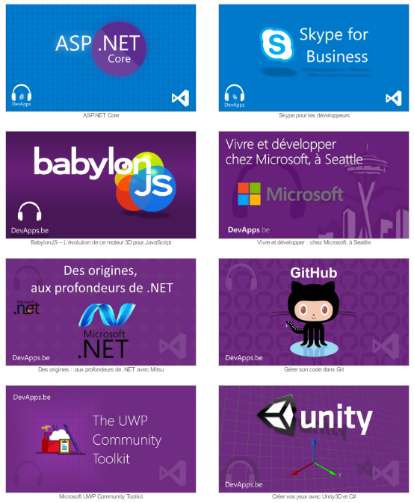
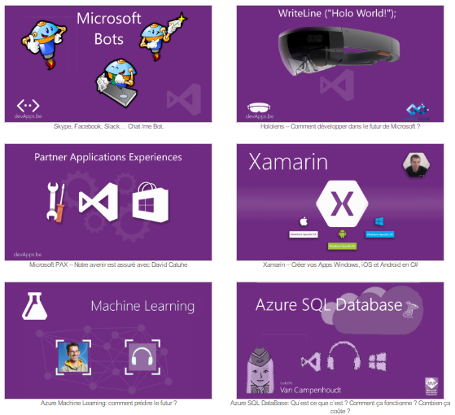
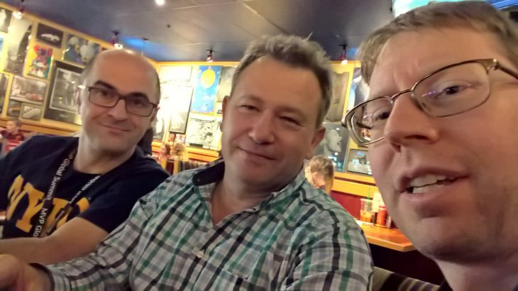
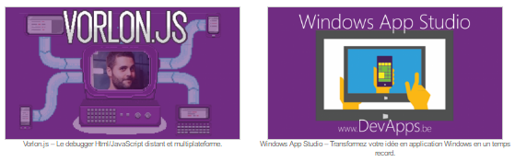
www.devapps.be

Slide 27
Thank you

